Slide 1

Welkom!
Klas 1A
Periode 1, lesweek 2

Slide 2
Programma
Plannen

Slide 3

Plannen
Notes:
Wie doet het? Ervaringen? Positief of negatief?

Slide 4
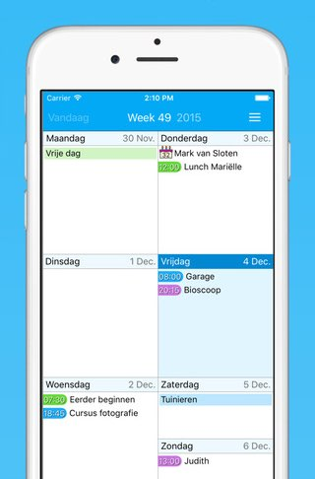
Tip
Notes:
Downloaden app: WeekAgenda. Iemand andere tips?

Slide 5
Doorplannen individueel/ groepje
Zoek in Wiki de volgende data op en noteer deze in je (digitale) agenda
Kennistoets (individueel)
Plan van aanpak (groep)
Verhalen café (presentatie → beoordeling individueel/groep)
Portfolio deadline
LA – Mijn Wijk
LA – Mijn Verbruik
LA – Mijn Leefstijl
LA – Mijn Vrije tijd
LA – Mijn Afval
Herfstvakantie

Slide 6
Doorplannen individueel/ groepje
Plan ook de dingen in/ door die buiten school plaatsvinden, te denken valt aan sport (wedstrijden, trainingen), weekendjes weg, hobby’s, avondjes weg, afspreken met vrienden, verjaardagen, bezoekje aan de tandarts etc.
Werk, als dat lukt, met kleurtjes
Kun je blokken voor jezelf creëren waarin je tijd vrijmaakt voor school?
Zijn er zaken die je met je groepje alvast kunt inplannen als je kijkt naar de periodeplanning?

